Slide 1

PANADERÍA Y CAFETERIA VIDAL
El delicioso olor de un café y un pan recién salido del honor son razones más que suficientes para empezar el día feliz
los

Slide 2
Visión
Misión
CAFETERIA Y PANADERIA VIDAL busca suplir las necesidades de los clientes ofreciendo productos de muy buena calidad, Utilizando las más sofisticadas herramientas de trabajo para la elaboración de los productos con fines de que el cliente pueda consumir y disfrutar de la excelente calidad de nuestros producto y servicio.
Para el 2021 será la empresa líder en el sector, En venta de productos de panadería de la mejor calidad y precio a nivel nacional.

Slide 3
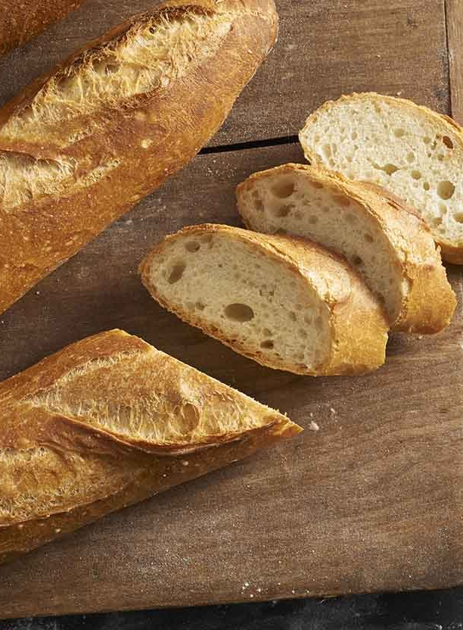
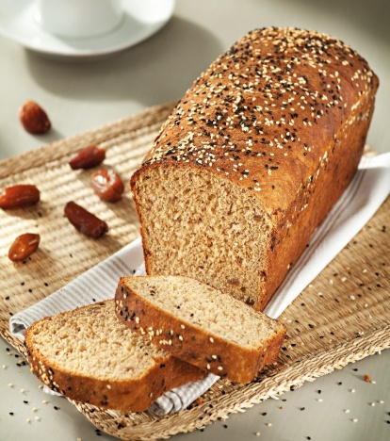
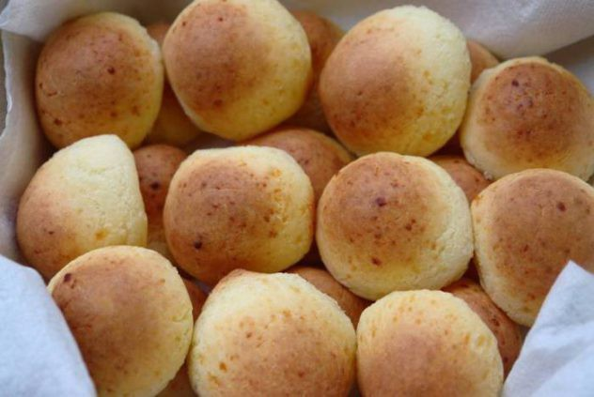
PANADERIA
Pandebono
Pan de Maíz
Pan integral
Pan de Leche
Croissant
Baguette

Slide 4


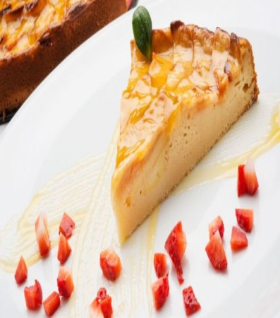
PASTELERIA
Tortas de Maní
Tortas de Chocolate
Tortas de Fresas
Tortas de Frutas

Slide 5

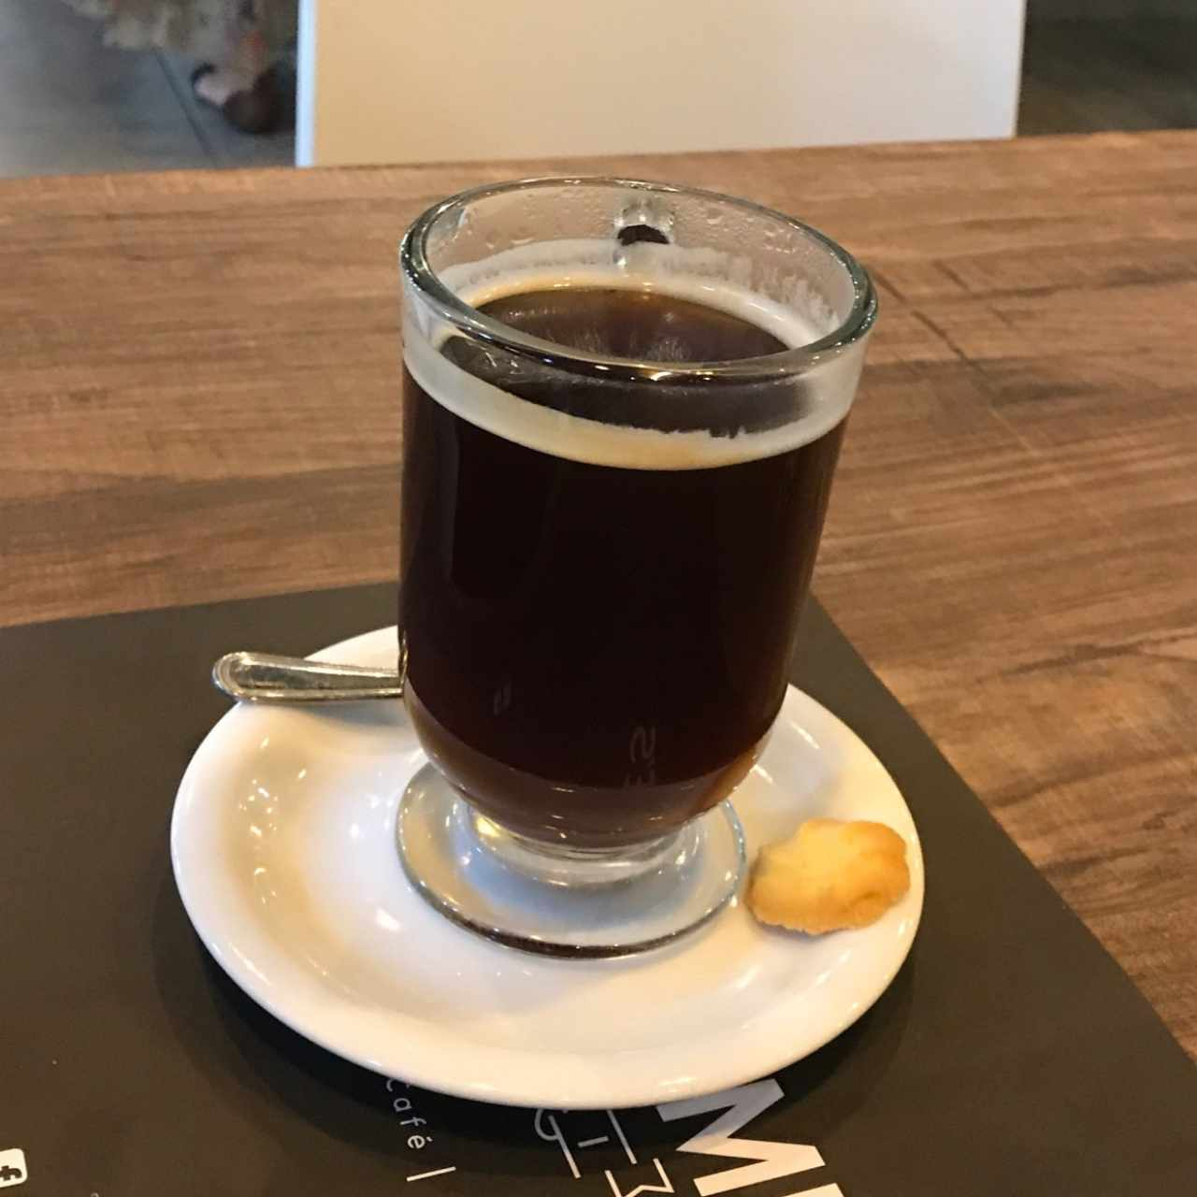

BEBIDAS
Café expresso
Americano
Capuchino
Café frio cremoso
Machiatto de caramelo
Granizado de café

Slide 6


CONOCE NUESTRO PERSONAL
MARTIN ANDRES RANGEL ESPINOSA
(Gerente)
LAURA VANESSA RANGEL ESPINOSA
(Administradora y Manipuladora de Alimentos)
SANTIAGO RANGEL ESPINOSA
(Manipulador de alimentos)

Slide 7

CONTÁCTANOS NIT .1567234561
Celular:
3215403996
Dirección:
DG 21 #29–25 BARRIO 7 DE AGOSTO
Pagina :
https://mandresrangel.wixsite.com/panycafevidal

Slide 8


TE ESPERAMOS!

